Slide 1

柿子品种介绍
魏县林业局高级工程师——刘振廷

Slide 2
一、类型与品种
类型：
1、涩柿2、甜柿

Slide 3
二、品种简介
（一）涩柿：
1、大磨盘柿、平均重250克，最大650克，10月中旬成熟 固形物16%

Slide 4

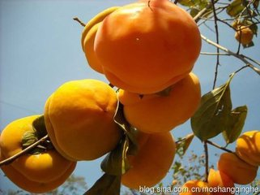
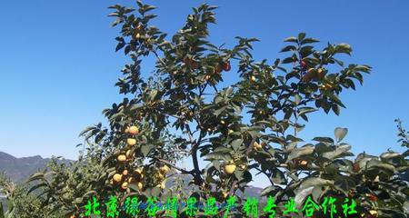
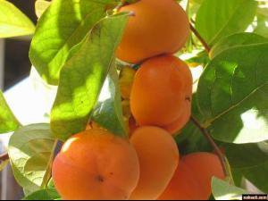
大磨盘柿

Slide 5
2、莲花柿
平均单果重150克，短圆柱形，略方。9月下旬成熟、固形物17%

Slide 6
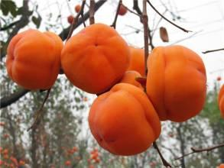
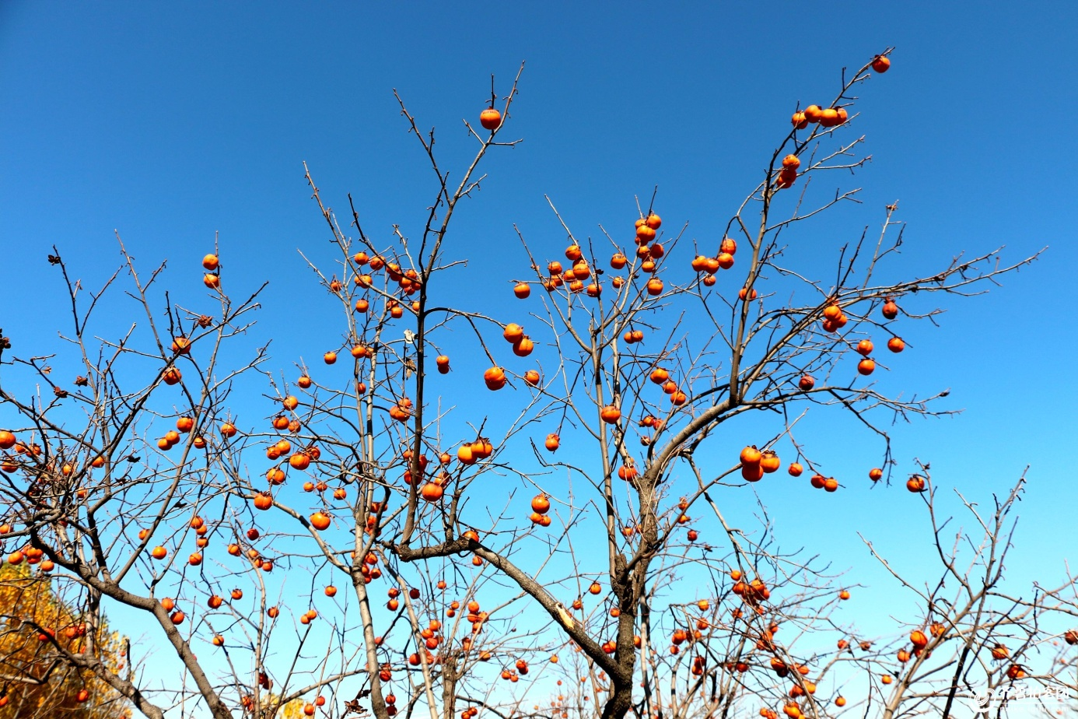
莲花柿

Slide 7
3、金柿
平均单果重300克，日本品种，高桩，极丰产，九月下旬成熟。

Slide 8
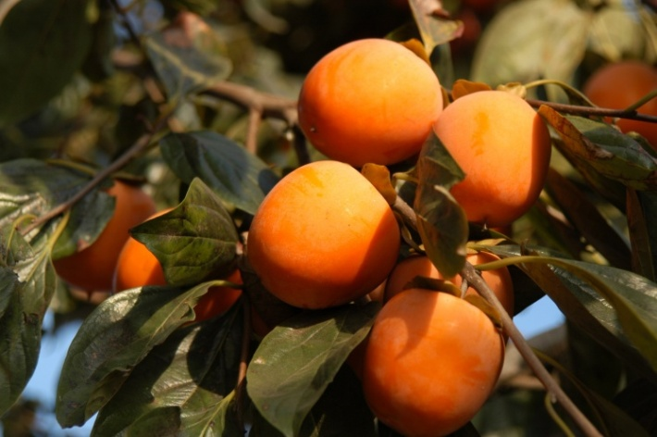
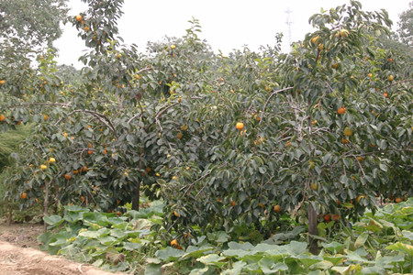
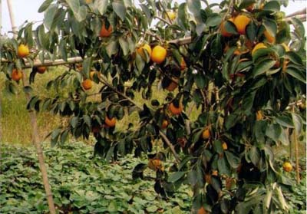
金柿

Slide 9
4、绵柿
单果重150克，短圆锥形，10月上中旬成熟，固形物23% 。

Slide 10
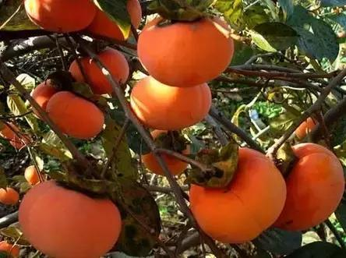
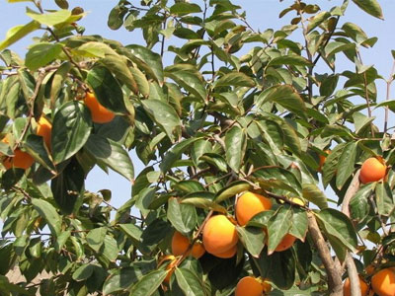
绵柿

Slide 11
（二）甜柿：
1、富有
单果重150-250克，10月下旬成熟，固形物16.7%，有种子2-3粒。

Slide 12
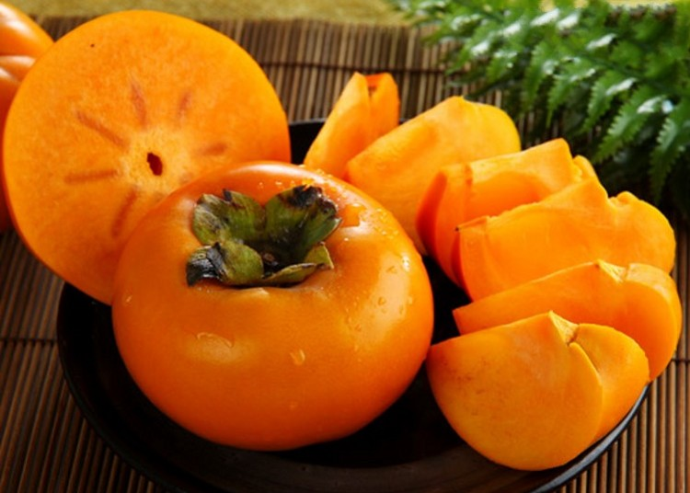
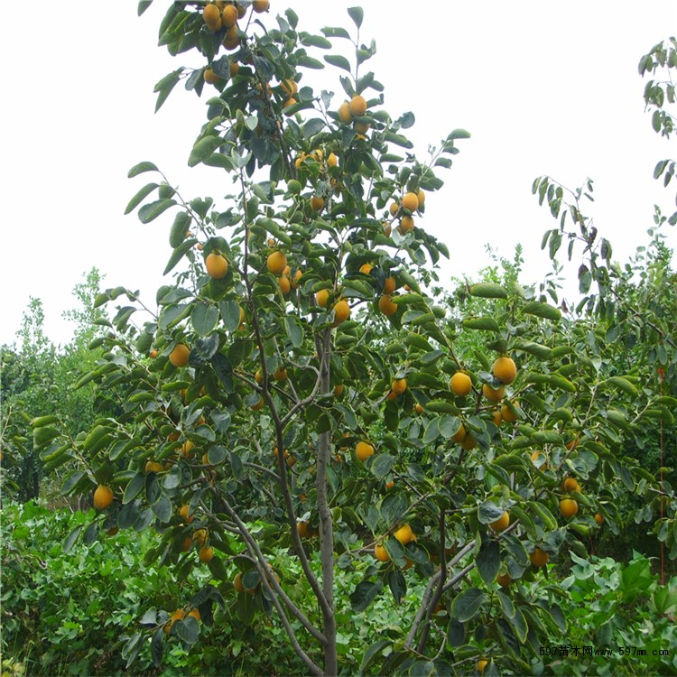
富有柿子

Slide 13
2、次郎
单果重200克，10月中下旬成熟，固形物17%，有种子1-2粒

Slide 14
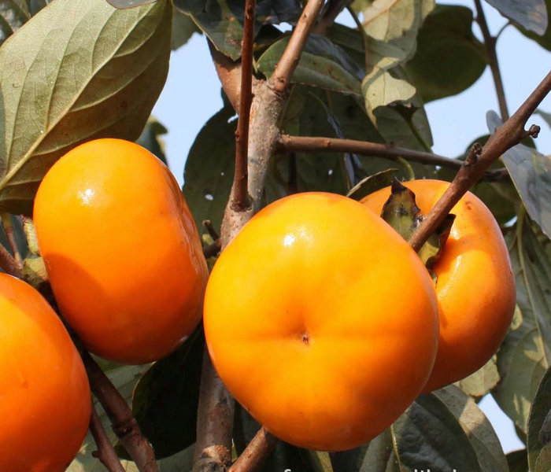
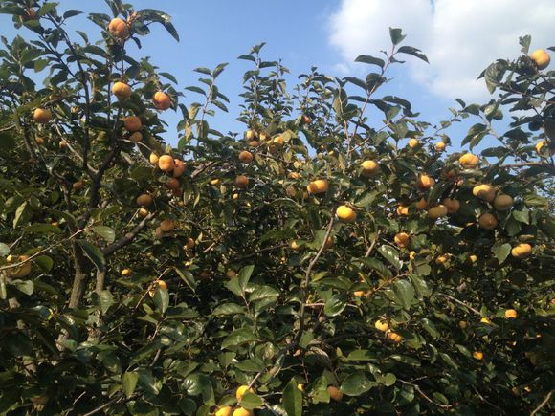
次郎柿子

Slide 15
3、禅寺丸
单果重110克，疏果后160克，10月上中旬，固形物17%，有种子5-6粒

Slide 16
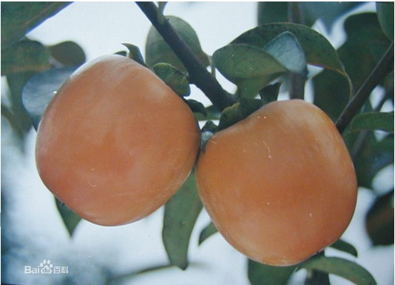
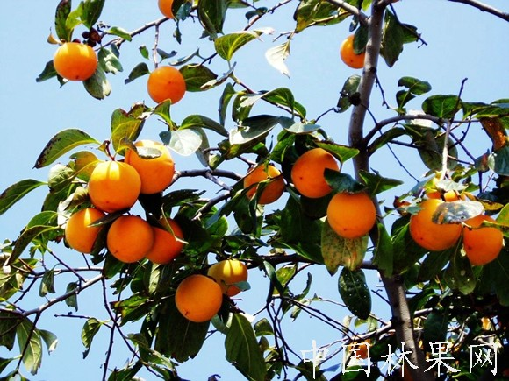
禅寺丸柿子

